Slide 1
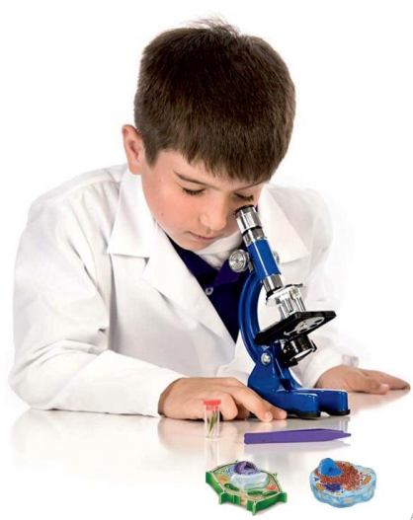
BIOLOGIYA
11-sinf
9-Amaliy mashg‘ulot: Tuban va yuksak o‘simliklarni o‘zaro taqqoslash

Slide 2
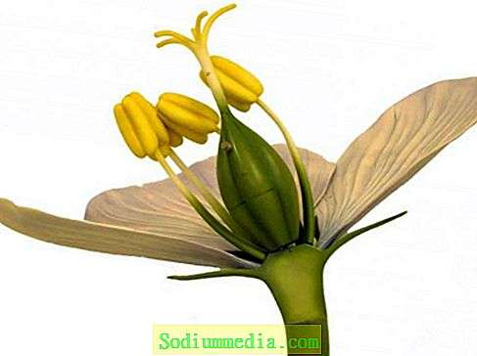
O‘simliklarning generativ organlari filogenezi
O‘simliklarning ko‘payishi va kelgusi avlodni shakllantirishda ishtirok etadigan organlari generativ organlar deyiladi.

Slide 3

O‘simliklarning generativ organlari filogenezi
O‘simliklar sistematikasidan o‘rin olgan bo‘limlarga mansub organizmlar ko‘payish nuqtai nazaridan tahlil etilganda, ularning vakillarida oddiy bo‘linish, sporalar va urug‘ yordamida ko‘payish uchrashini ko‘rish mumkin.

Slide 4
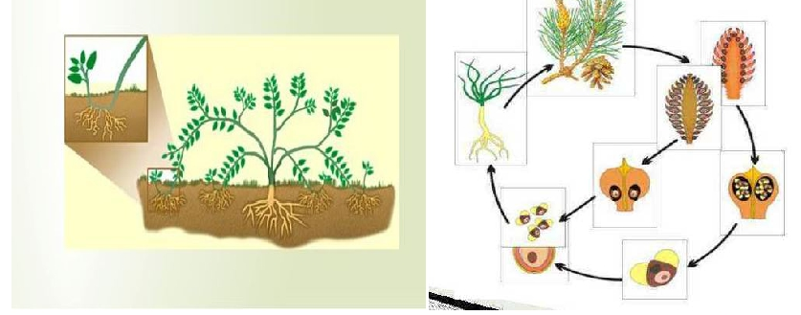
O‘simliklarning generativ organlari filogenezi
Tirik organizmlarning jinsiy ko‘payishida izogamiya, geterogamiya va oogamiya kuzatiladi. O‘simliklarning jinsiy ko‘payishi jinsiy hujayralarning o‘zaro qo‘shilishi natijasida zigota hosil bo‘lishida ba’zi vakillarida izogamiya, ba’zilarida geterogamiya, ko‘pchiligida esa oogamiya sodir bo‘ladi.

Slide 5
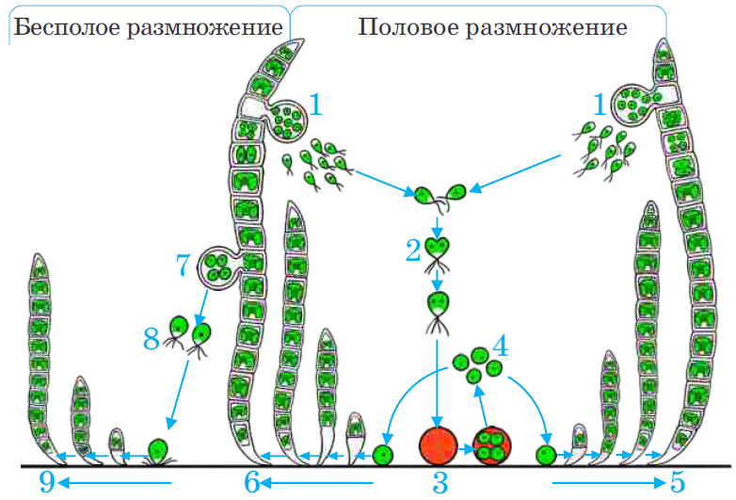
O‘simliklarning generativ organlari filogenezi
Bir hujayrali suvo‘tlari oddiy bo‘linish yo‘li bilan ko‘payadi, noqulay sharoit vujudga kelganda shu hujayra jinsiy ko‘payishda ishtirok etadi.

Slide 6
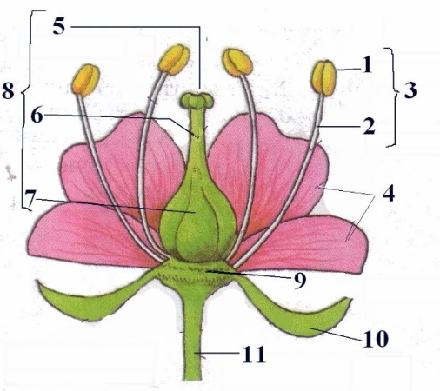
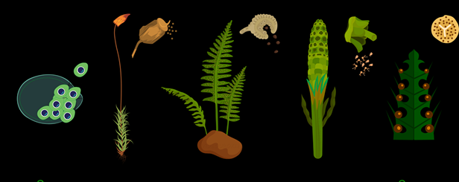
O‘simliklarning generativ organlari filogenezi
Yuksak o‘simliklarning generativ organlariga sporangiylar, sporali boshoqlar, g‘uddalar (qubbalar), ochiq urug‘li o‘simliklarda meva va urug‘ hosil qiladigan gul kiradi.

Slide 7
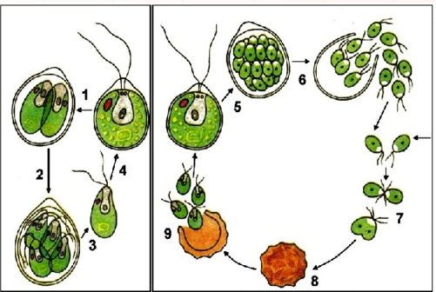
O‘simliklarning generativ organlari filogenezi
Bir hujayrali suvo‘tlari bo‘linish, koloniya bo‘lib yashaydigan suvo‘tlari parchalanish, ko‘p hujayrali suvo‘tlari tallomining bo‘laklarga ajralishi bilan va zoosporalari yordamida jinssiz ko‘payadi. Noqulay sharoitda suvo‘tlarida xivchinli gametalar va ularning qo‘shilishi natijasida zigota hosil bo‘ladi. Zigota pishiq qobiq bilan qoplanib, tinim holatda noqulay sharoitda ham o‘z hayot faoliyatini saqlab qoladi va undan yangi individ rivojlanadi.

Slide 8
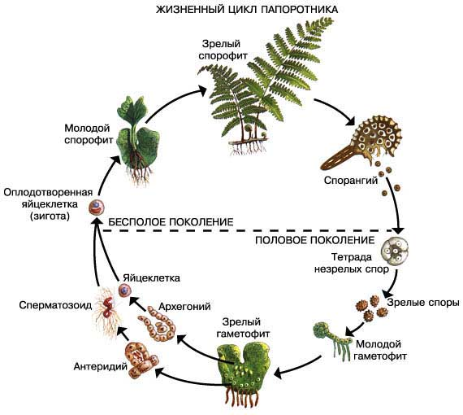
O‘simliklarning generativ organlari filogenezi
Sporali o‘simliklar sporalari yordamida tarqaladi. Sporalar bir hujayrali bo‘lib, undagi oziq moddalarning miqdori juda kam bo‘ladi. Noqulay muhitga tushgan sporalarning ko‘p qismi nobud bo‘ladi. Qulay sharoitda sporadan gametofit rivojlanadi. Gametofitning rivojlanishi uchun namlik yetarli bo‘lishi zarur. Gametofitda jinsiy organlar, ularda esa jinsiy hujayralar yetiladi. Urug‘lanish jarayoni uchun suv zarur. Urug‘lanish jarayonida hosil bo‘lgan zigotadan rivojlanadigan murtak dastlab gametofit hisobiga oziqlanadi.

Slide 9
Mustaqil bajarish uchun topshiriqlar
Bilimlaringizni qo‘llang.
1. Generativ organlarga ta’rif bering.
2. Urug‘li qirqquloqlar va ochiq urug‘li o‘simliklarda urug‘ning shakllanishini
taqqoslang.
3. Ochiq va yopiq urug‘li o‘simliklarda changlanish va urug‘lanish jarayonlarini taqqoslang. O‘xshashlik va farqlarini tushuntirib bering.
4. Yopiq urug‘li o‘simliklarda sodir bo‘ladigan qo‘sh urug‘lanish jarayonining
mohiyatini tushuntiring.

Slide 10
Mustaqil bajarish uchun topshiriqlar
1-topshiriq. Yuksak sporali o‘simliklarga qiyosiy tavsif bering.
Qiyoslanadigan jihatlari | Yo‘sinlar | Qirqquloqlar | Qirqbo‘g‘imlar
Vegetativ organlari
Generativ organlari
Nasl gallanishi
Jinssiz ko‘payishi
Jinsiy ko‘payishi
Aromorfozlar

Slide 11
Mustaqil bajarish uchun topshiriqlar
2-topshiriq. Ochiq va yopiq urug‘li o‘simliklarga qiyosiy tavsif bering.
Qiyoslanadigan jihatlari | Ochiq urug‘li o‘simliklar | Yopiq urug‘li o‘simliklar
Hayotiy shakllari
Aromorfozlar
Hayot sikli
Vakillari

Slide 12
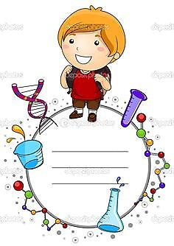
Mustaqil bajarish uchun topshiriq
Darslikdagi 190-193-sahifalardagi mavzularni o‘qing va tushunganlaringizni daftaringizga
yozib oling.

